Slide 1
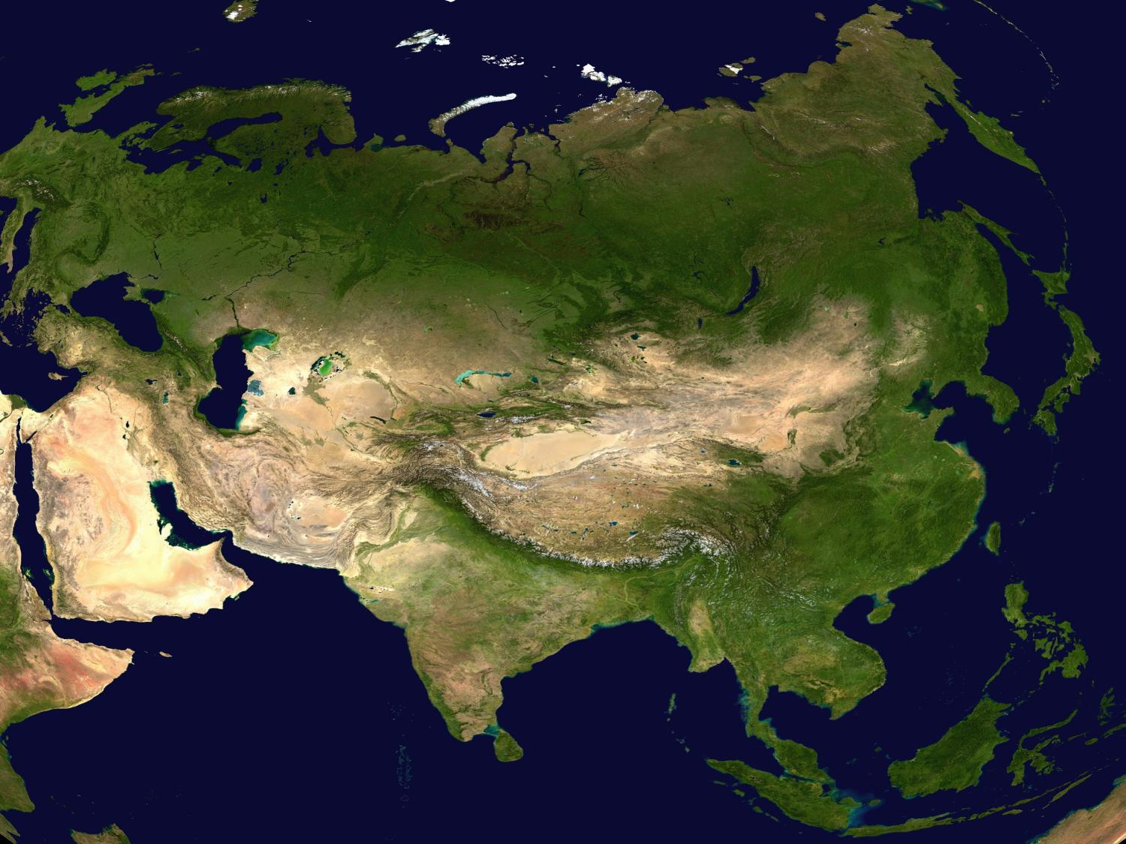
Страны Азии

Slide 2
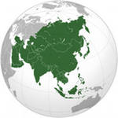
План урока
1. Экономическое развитие
2. Политическое развитие
3. Внутренняя политика
4. Внешняя политика
В чем особенности модернизации в странах Азии?

Slide 3
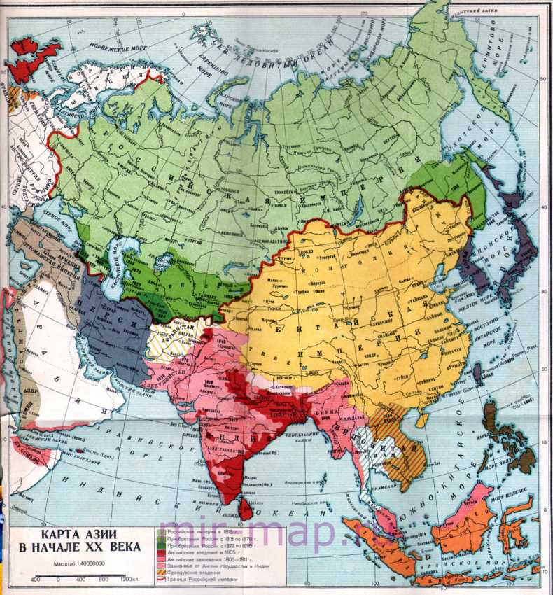
Страны Азии

Slide 4
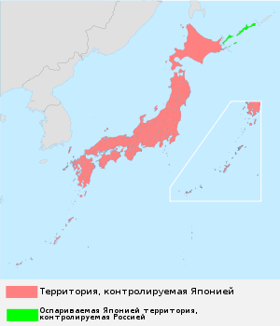
Япония
основана в 660 г. до н.э.
древнее название Ямато;
официальное название страны «Нихон коку» или «Ниппон коку»;
с 1634 г. закрыта для иностранцев.

Slide 5
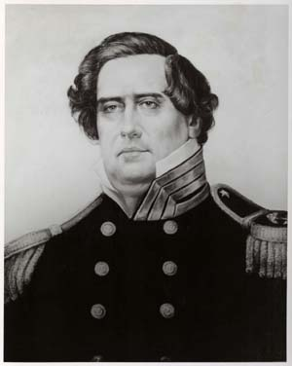
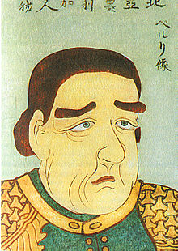
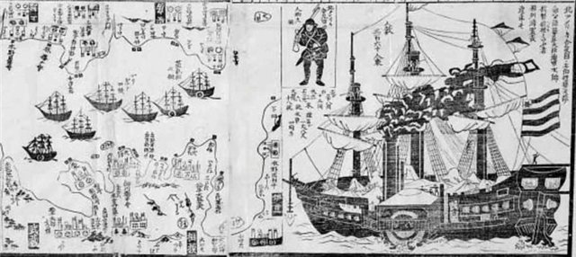
Открытие Японии
1854 г. «Черные корабли»
коммодора Мэтью Перри

Slide 6
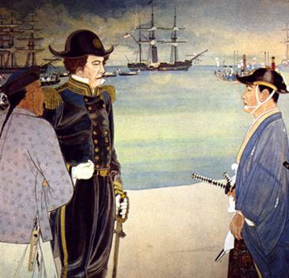
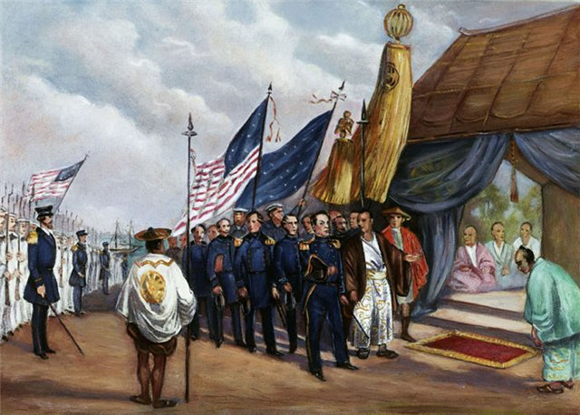
Открытие Японии
Встреча Перри с японцами

Slide 7
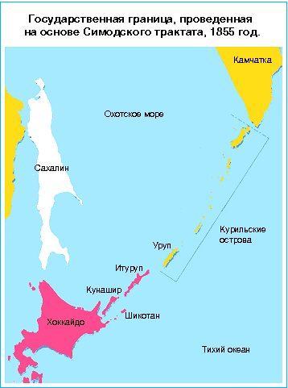
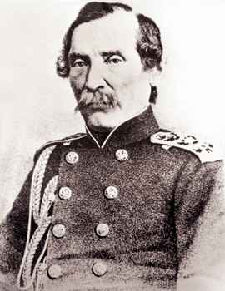
Открытие Японии
В 1854 г. в город Симода прибыли
русские корабли под командованием вице-адмирала Е.В.Путятина

Slide 8
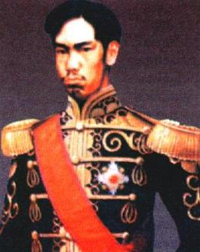
«Революция Мэйдзи»
В 1868 г. произошел революционный переворот. Власть перешла к императору Муцухито = Мэйдзи (1852 – 1912) – «просвещенное правление»
«Революция Мэйдзи» – это период реформ.

Slide 9
Реформы Мэйдзи
Реформа | Ее содержание

Slide 10
Реформы Мэйдзи
Реформа | Ее содержание
Аграрная | Устанавливалась частная собственность на землю
Административная | Уничтожалась власть князей
Военная 1872 г. | Введена всеобщая воинская повинность
Сословная | Отменены сословия
Государственного управления | 1889 г. введена Конституция
Финансовая | Введена единая денежная единица - иена

Slide 11
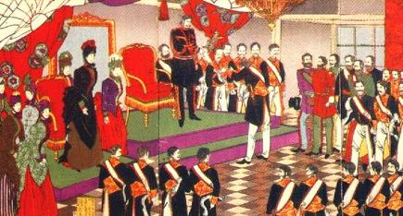
Политическое развитие
Япония – конституционная монархия
Законодательная власть принадлежит парламенту.
Исполнительная власть принадлежит правительству.
Идет процесс создания политических партий.

Slide 12
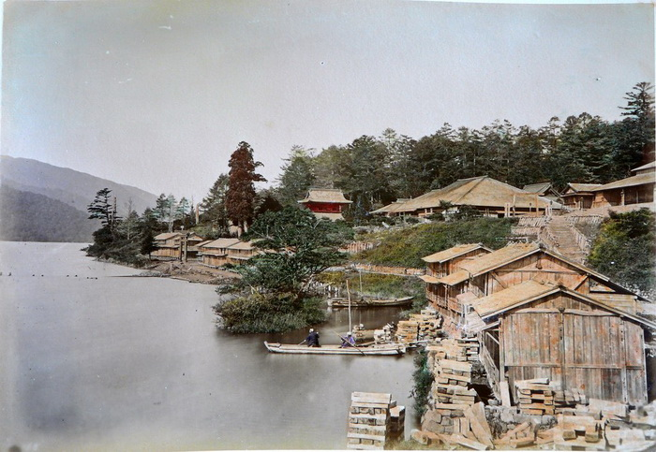
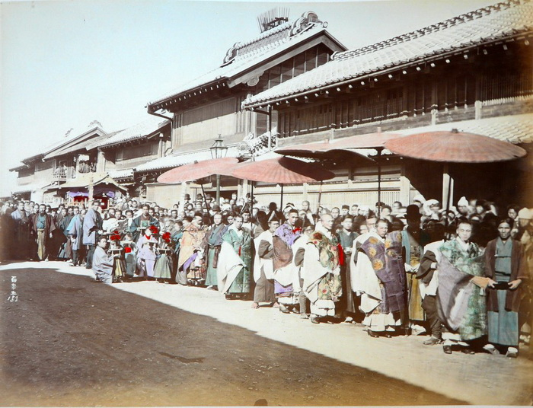
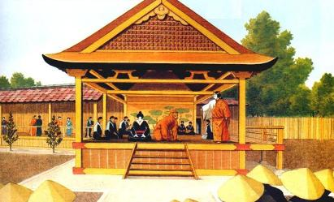
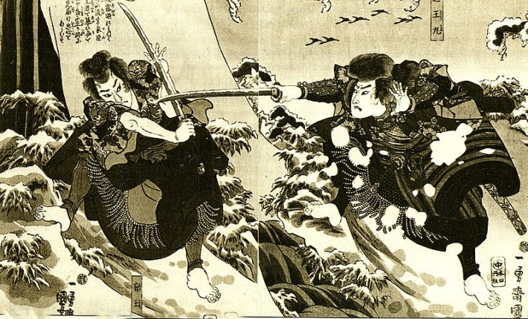
Япония до модернизации
Самураи

Slide 13
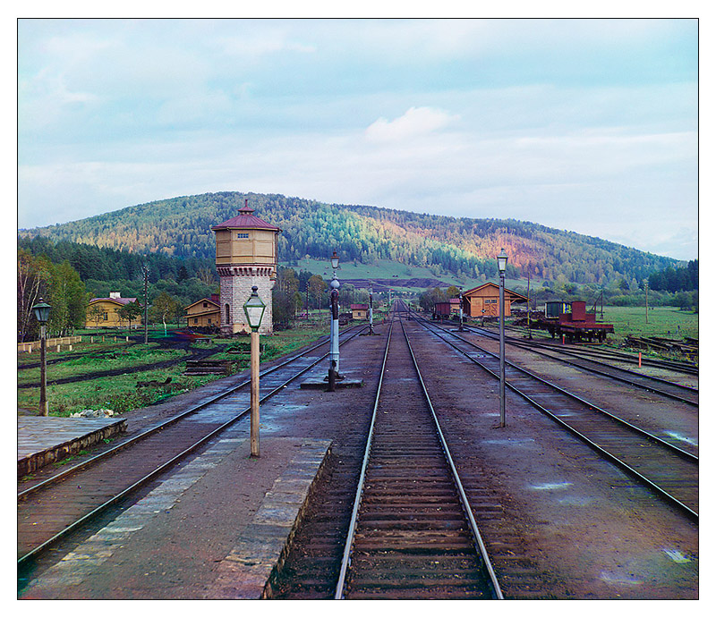
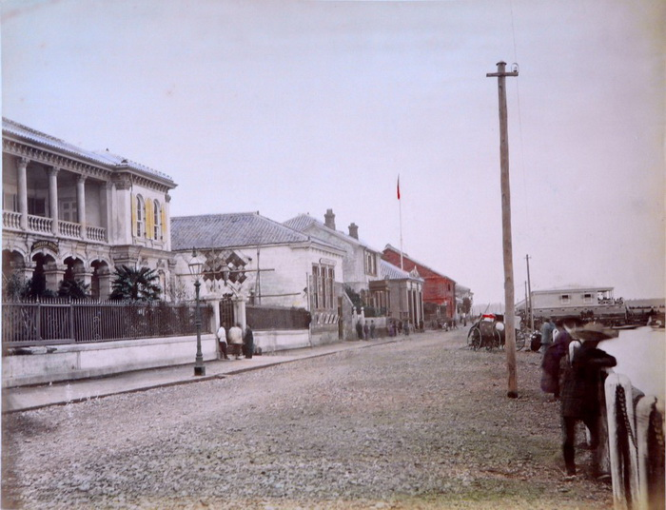
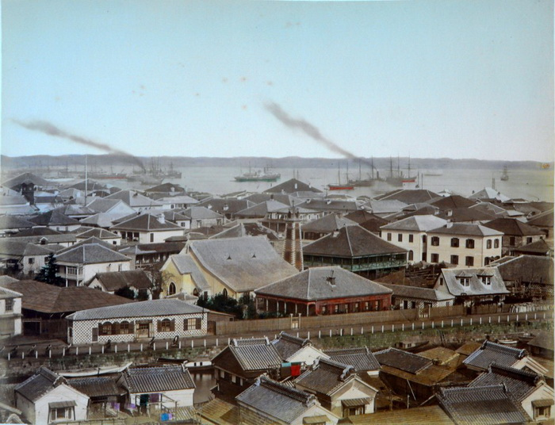
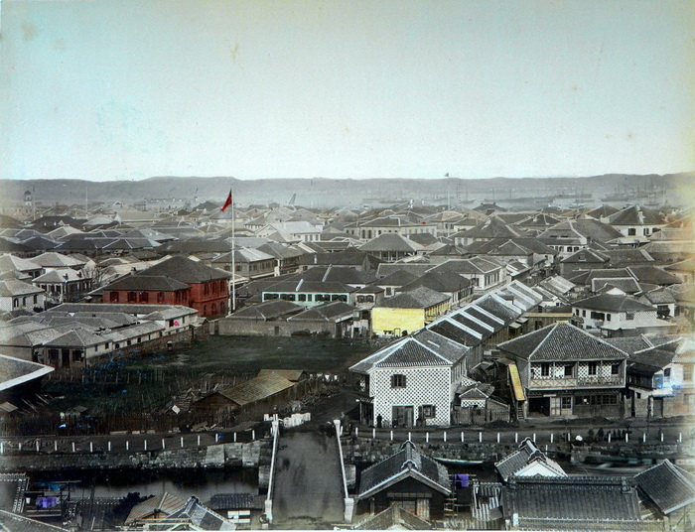
Япония после модернизации

Slide 14
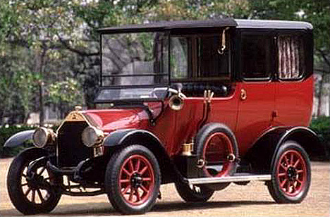
Экономическое развитие
начинается промышленный переворот;
государство активно вмешивается в экономику;
в 90 гг. начинается промышленный подъем;
строятся ж/д, появляются новые отрасли промышленности;
в стране развивается империализм;
Япония превращается в индустриально-аграрную страну.

Slide 15
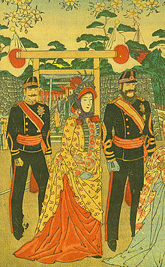
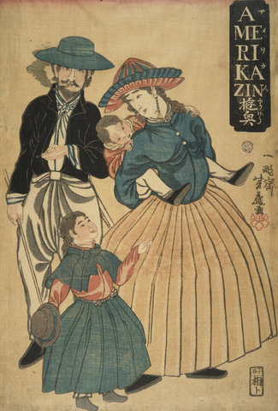
Изменения в образе жизни общества
Европеизированные японцы
Американцы в Японии

Slide 16
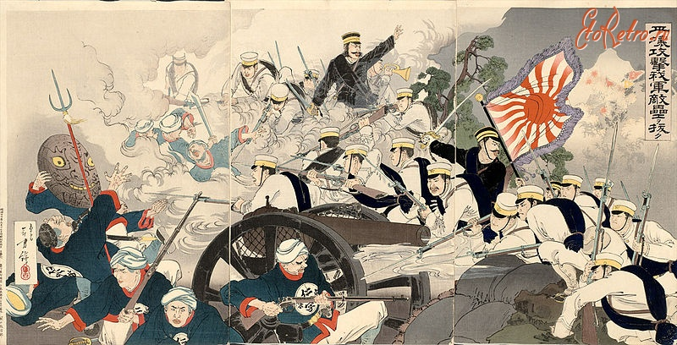
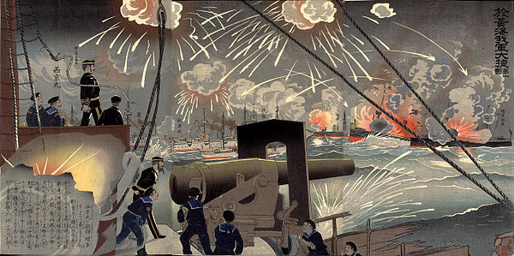
Внешняя политика
1894-1895 гг. - японо-китайская война
Пхеньянское сражение

Slide 17
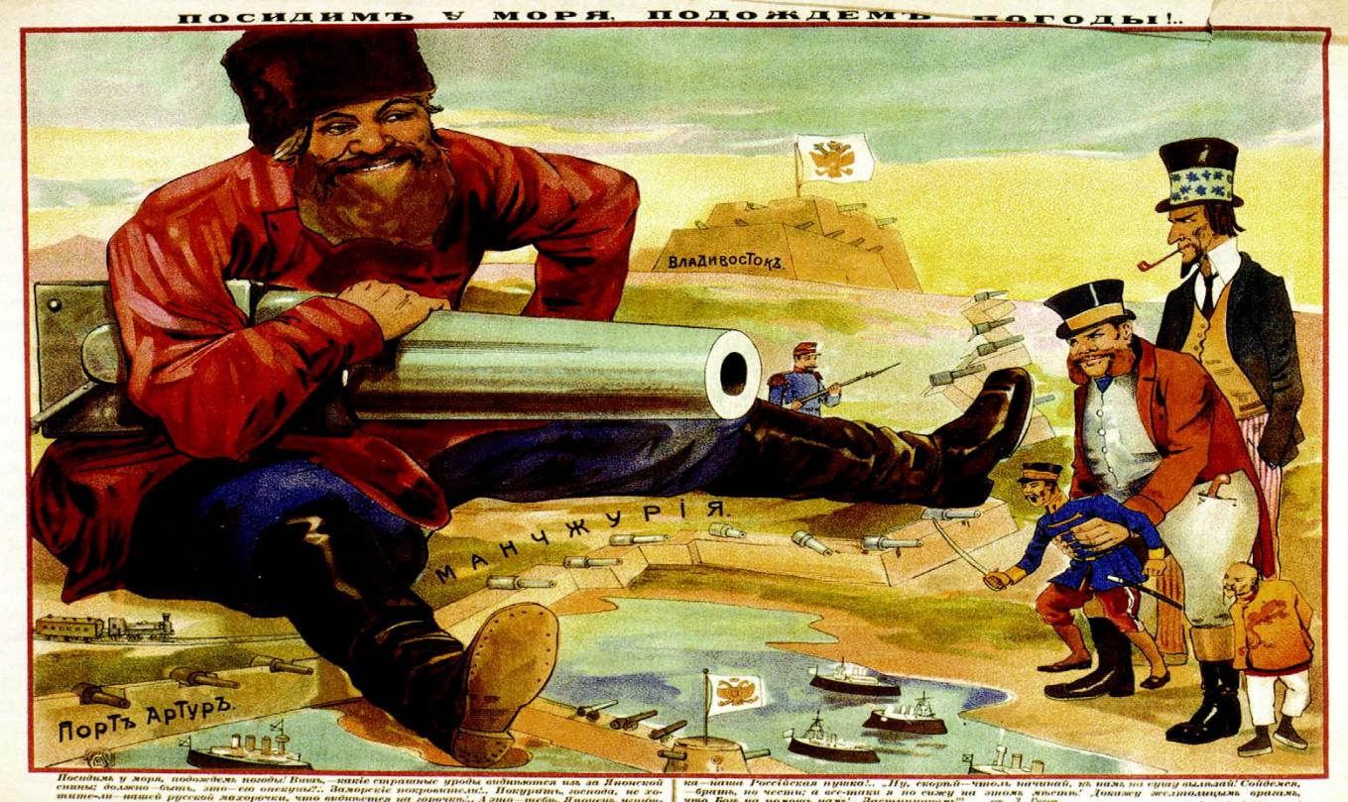
Внешняя политика
1904 – 1905 гг. – русско-японская война

Slide 18
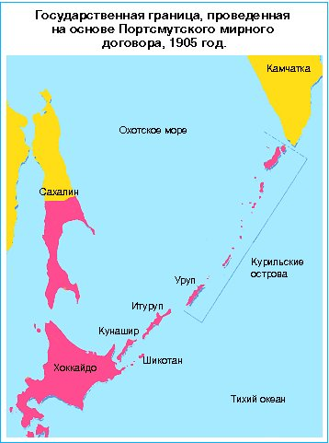
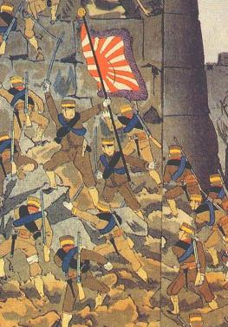
Внешняя политика
Японцы штурмуют русские позиции

Slide 19
Причины победы процесса модернизации «Восточная мораль – западная техника»
1. Быстрое и четкое проведение реформ.
2. Заимствование чужого опыта.
3. Идеи об «избранности» японского народа.
4. Агрессивная внешняя политика.
К концу 19 века Япония самая богатая и мощная страна в Азии.

Slide 20
Вопросы | Япония | Китай | Индия
1. Закрыта для европейцев
2. В 19 в. происходит насильственное «открытие»
3. Форма зависимости - колония
4. Разделена на сферы влияния
5. Сохранила свою независимость
6. Модернизация проводилась по европейскому образцу
7. Неудачные реформы привели к потери национальной независимости
8. Процесс модернизации потерпел неудачу
9. Насильственное разрушение традиционного общества
10.Страна вступила в стадию империализма
11. Агрессивная внешняя политика
12. В стране антиправительственные восстания
13. Подъем национально-освободительного движения

Slide 21
Вопросы | Япония | Китай | Индия
1. Закрыта для европейцев | +
2. В 19 в. происходит насильственное «открытие» | +
3. Форма зависимости - колония | -
4. Разделена на сферы влияния | -
5. Сохранила свою независимость | +
6. Модернизация проводилась по европейскому образцу | +
7. Неудачные реформы привели к потери национальной независимости | -
8. Процесс модернизации потерпел неудачу | -
9. Насильственное разрушение традиционного общества | -
10.Страна вступила в стадию империализма | +
11. Агрессивная внешняя политика | +
12. В стране антиправительственные восстания | -
13. Подъем национально-освободительного движения | -

Slide 22
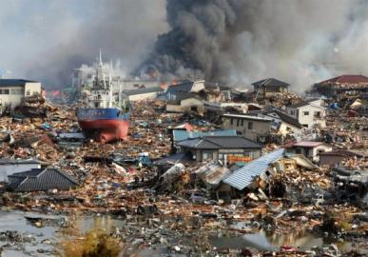
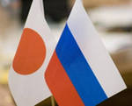
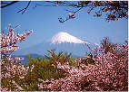
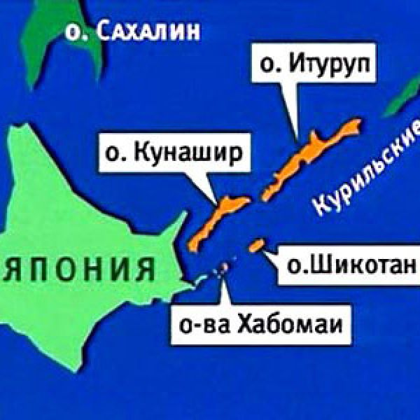
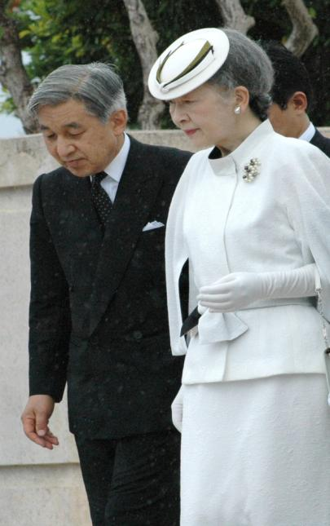
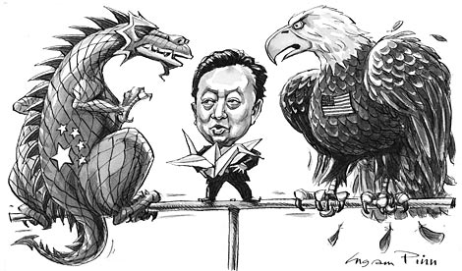
Япония сегодня
Император Акихито

